Slide 1

Шифратори дешифратори та їх синтез

Slide 2

Шифратори
Шифратор (кодер) здійснює перетворення десяткових чисел в двійкову систему числення.
Шифратори широко використовуються в різних пристроях введення інформації у цифрові системи. Такі пристрої постачаються клавіатурою, кожна клавіша якої пов’язана з визначеним входом шифратора. При натисканні обраної клавіші подається сигнал на відповідний вхід шифратора, та на його виході з’являється двійкове число, яке відповідає символу на клавіші.

Slide 3
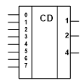
Шифратори
Символічне позначення шифратора
Даний шифратор перетворює десяткові числа 0, 1, 2, 3, 4, 5, 6, 7 в представлення двійкової системи числення.
Символ CD створюється з букв, що входять в англійське слово coder.
Зліва показані 8 входів, які позначені десятковими цифрами,
праворуч – виходи шифратора;
цифрами 1, 2, 4 позначені коефіцієнти двійкових розрядів, які відповідають окремим виходам.

Slide 4
Шифратори
Синтез шифратора
Для синтезу шифратора використовуємо алгоритм синтезу комбінаційних схем:
Формуються логічні умови роботи у вигляді таблиці істинності функції, яка відображає конкретні задачі пристрою.
За таблицею істинності складається ДДНФ логічної функції.
Здійснюється мінімізація логічної функції
За спрощеною логічною формулою будується функціональна схема пристрою, причому мінімальному числу та однорідності логічних елементів надається перевага.

Slide 5
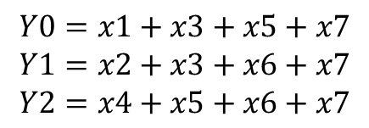
Шифратори
Таблиця істинності
Вхідні сигнали X | Вихідні сигнали
 | Y2 | Y1 | Y0
0 | 0 | 0 | 0
1 | 0 | 0 | 1
2 | 0 | 1 | 0
3 | 0 | 1 | 1
4 | 1 | 0 | 0
5 | 1 | 0 | 1
6 | 1 | 1 | 0
7 | 1 | 1 | 1
логічні функції
$$Y0=x1+x3+x5+x7$$
$$Y1=x2+x3+x6+x7$$
$$Y2=x4+x5+x6+x7$$

Slide 6
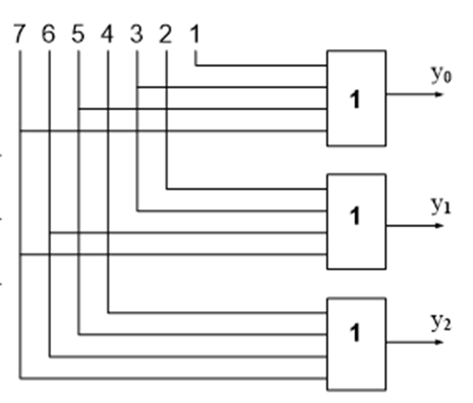
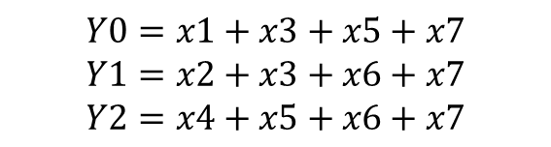
Шифратори
Лінійний шифратор
$$Y0=x1+x3+x5+x7$$
$$Y1=x2+x3+x6+x7$$
$$Y2=x4+x5+x6+x7$$

Slide 7
Дешифратори
Дешифратором називається функціональний вузол комп’ютера, призначений для перетворення кожної комбінації вхідного двійкового коду в керуючий сигнал лише на одному із своїх виходів.
У загальному випадку дешифратор має n однофазних входів (іноді 2n парафазних) і m = 2^{n} виходів, де n - розрядність (довжина) коду, який дешифрується.

Slide 8
Дешифратори
Дешифратори класифікуються за такими ознаками:
способом структурної організації - одноступеневі (лінійні) і багатоступеневі, в тому числі пірамідальні та прямокутні (матричні);
форматом вхідного коду - двійкові, двійково-дестякові;
розрядністю коду, який дешифрується - 2, 3;
формою подачі вхідного коду - з однофазними і пара фазними входами;
кількістю виходів - повні і неповні дешифратори;
видом вхідних стробіруючих сигналів - в прямому, або інверсному значеннях;
типом використовуваних логічних елементів - І, НЕ, АБО, НЕ І, НЕ АБО і т.д.

Slide 9
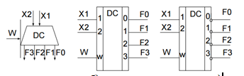
Дешифратори
Умовне позначення дешифратора
Логічна функція дешифратора позначається буквами DC (decoder).
Мітки лівого додаткового поля в умовному позначенні відображають десяткові ваги вхідних змінних, а мітки правого додаткового поля відповідають десятковим еквівалентам вхідних комбінацій двійкових змінних.
У схемі дешифраторів є один або два стробіруючих (дозволяючих) входи, наприклад, W. За допомогою сигналу на вході W визначається момент спрацювання дешифратора; крім того, вхід W використовується для нарощування розрядності вхідного коду.
На практиці повний дешифратор на n входів і m виходів для стислості називають дешифратором „з n в /m”, або „n —>m”. Наприклад, дешифратор „з 3 у 8” - активізується одна з восьми вихідних ліній.

Slide 10

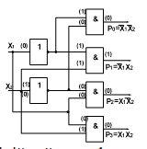
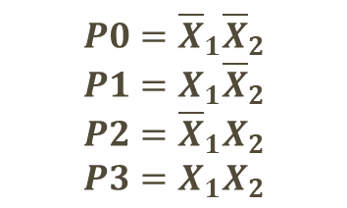
Дешифратори
Синтез дешифратора
Вхідні сигнали |  | Вихідні сигнали
X₂ | X₁ | P
0 | 0 | 0
0 | 1 | 1
1 | 0 | 2
1 | 1 | 3
$$P0={\overline{X}}_{1}{\overline{X}}_{2}$$
$$P1=X_{1}{\overline{X}}_{2}$$
$$P2={\overline{X}}_{1}X_{2}$$
$$P3=X_{1}X_{2}$$

Slide 11
Дешифратори
В комп’ютерах дешифратори використовують для виконання таких операцій:
дешифрації коду операції, записаного в регістр команд процесора, що забезпечує вибір погрібної мікропрограми;
перетворення коду адреси операнда в команді в керуючі сигнали вибору заданої комірки пам’яті в процесі записування або читання інформації;
забезпечення візуалізації на зовнішніх пристроях;
реалізації логічних операцій та побудови мультиплексорів і демультиплексорів.

Slide 12

Шифратори
Дякую за увагу

